Slide 1
A határmenti térségek fejlesztési céljai és területi folyamatai
Chmelik Tamás, Területfejlesztési Tervezési Főosztály, NGM
Zalaegerszeg, 21 February 2018

Slide 2
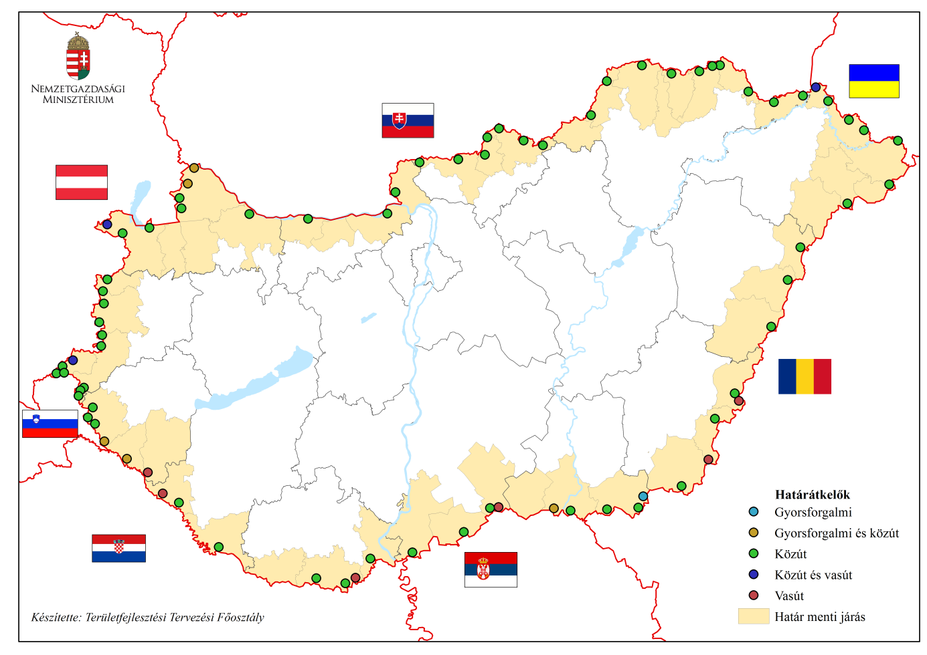
Országos Fejlesztési és Területfejlesztési Koncepció – határmenti térségek
- Magyarország járásainak több mint negyede határmenti: a terület 30, lakónépesség 22%-a.
- Nem képeznek egységes csoportot.
- A határos országok fejlettségi különbségei is alapvetően más irányú folyamatokat eredményeznek.
- Eltérő településszerkezet (megyei jogú városok járásai pl: Győr, Salgótarján, Sopron, Szeged, Szombathely), valamint kis és közép városok határ menti járásai.

Slide 3
Országos Fejlesztési és Területfejlesztési Koncepció – határmenti térségek
Speciális elhelyezkedés: - lehetőség: kapcsolódás - hátrány: történelmi lemaradás, periférikus helyzet, marginalizálódás Ezen hatások kompenzálása miatt fontos a térség fejlesztése. Az OFTK 3 fejlesztési célt jelöl meg a térség kapcsán: 1.) Gazdasági kapcsolatok fejlesztése/együttműködés 2.) A környezeti és infrastrukturális hálózatok összekapcsolása 3.) Az intézményi együttműködés és kapacitások bővítése

Slide 4
Országos Fejlesztési és Területfejlesztési Koncepció – határmenti térségek
1.) Gazdasági kapcsolatok fejlesztése:
Gazdasági növekedés: piacok összekapcsolása
Határon átnyúló üzleti kapcsolatok és infrastruktúra: kkv-k, vállalati kapcsolatok, versenyképes üzleti infrastruktúra-hálózat kialakítása, üzleti információk hozzáférhetőségének fejlesztése, turisztika fejlesztése.
Munkahely-teremtés: a határtérségek megtartó erejének növelése, az üzleti és munkaerő-piaci kapcsolatok kiemelt szerepe.
K+F+I tevékenység (tudásközpontok) határon átnyúló tevékenységének támogatása.
A magánszféra bevonása a fejlesztésékbe.
A piaci verseny ösztönzése.

Slide 5
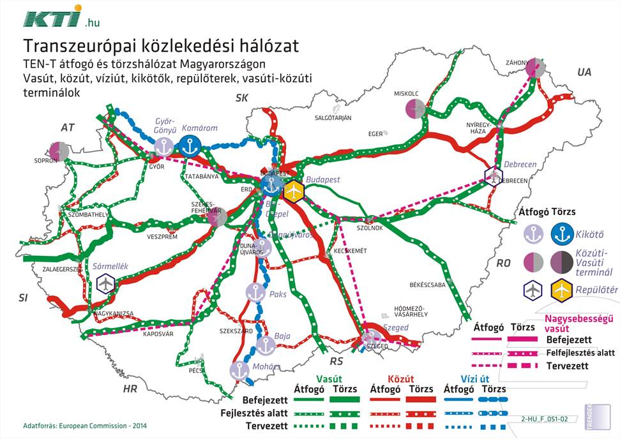
Országos Fejlesztési és Területfejlesztési Koncepció – határmenti térségek
2.) A környezeti és infrastrukturális hálózatok összekapcsolása:
A hálózatok egységben kezelendők, átjárhatóság.
A szomszédos munkaerőpiacok összekapcsolása.
Együttműködések támogatása, összehangolás (vízgazdálkodás, energetika, hulladékkezelés).
Turisztikai vonzerő növelése: alternatív közlekedés fejlesztése (vízi közlekedés, kerékpárutak), természetvédelem és kultúra (natúrparkok, kulturális útvonalak).

Slide 6
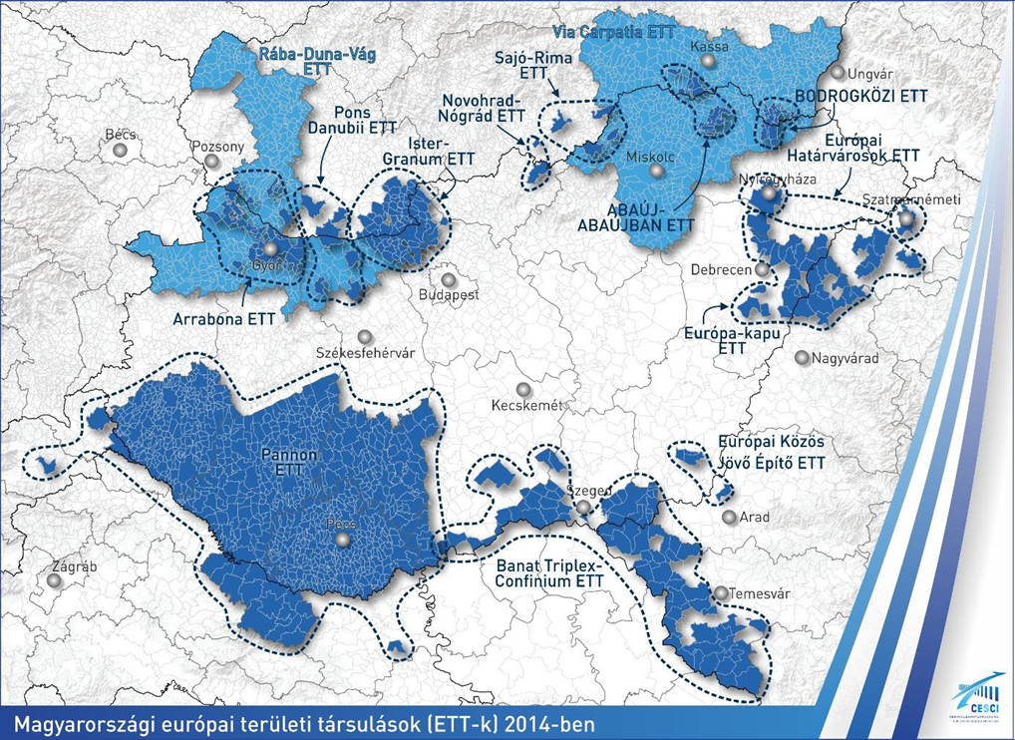
Országos Fejlesztési és Területfejlesztési Koncepció – határmenti térségek
3.) Az intézményi együttműködés és kapacitások bővítése
Közigazgatási- és szakintézmények együttműködése, összehangoltabb területi fejlesztéspolitika, eredményesebb forráskezelés.
Európai Területi Társulások Támogatása, közös intézmények felállítása, közös projektek, integrált fejlesztések.
Határ-menti közösségek, oktatási-és kulturális intézmények kapcsolatfelvétele, a kisebbségek kiemelt szerepe.

Slide 7
Területi folyamatok a határmenti járásokban (2009-2014)
http://regionalispolitika.kormany.hu/download/3/65/c1000/B13058.pdf
B/13058. számú beszámoló az ország területi folyamatainak 2009-2014 közötti alakulásáról és a területfejlesztési politika, a területrendezési tervek érvényesítésének hatásairól, a területfejlesztést szolgáló pénzeszközök felhasználásáról, valamint a nemzetközi és határ menti területfejlesztési és területrendezési tevékenységről

Slide 8
Területi folyamatok a határmenti járásokban (2009-2014)
Lakónépesség:
40,8 ezer fős csökkenés (2009-2014), amely meghaladta az országos népességcsökkenés ütemét (1,8, illetve 1,6%).
Növekvő lakónépesség: az osztrák és az ukrán határszakaszokon (0,1%, illetve 4,5%-kal).
Csökkenő lakónépesség: szerb (15,1 ezer fő, 4,1%), szlovák (12,8 ezer fő, 1,4%), horvát (10 ezer fő 4,4 %), román (7,7 ezer fő, 1,2%) a szlovén (1,6 ezer, 2,6%) határszakaszon történt.
A térség belföldi vándorlási egyenleg:
2009 és 2014 között összességében mintegy 21 ezer fős passzívumot mutat.
- A román (-12 ezer fő), a szlovák (-11,8 ezer fő), a horvát (-5,6 ezer fő), az ukrán (-4,4 ezer fő) és a szlovén (-407 fő) határ menti járásokban elvándorlás, míg a szerb határszakasznál stagnálás történt. Egyedüliként az osztrák határszakaszon történt belföldi vándorlási nyereség (10,8 ezer fő).

Slide 9
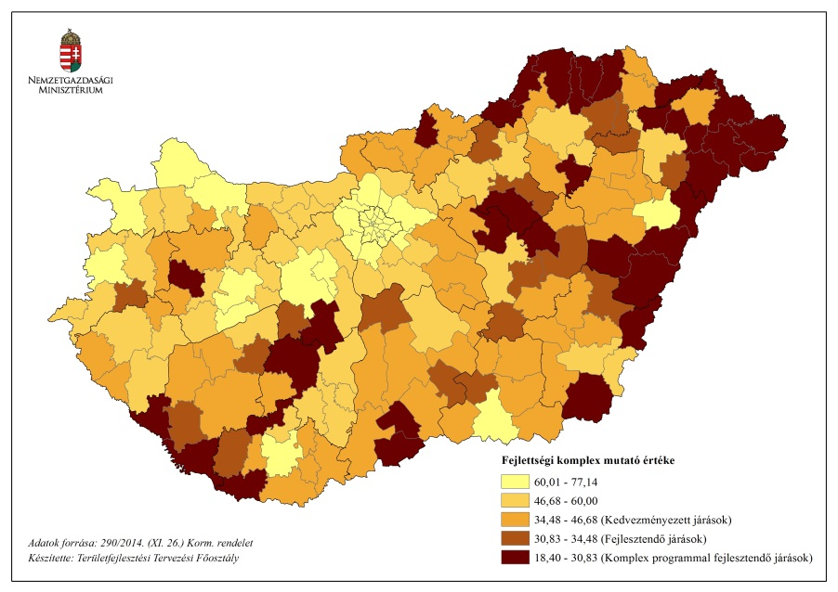
Területi folyamatok a határmenti járásokban (2009-2014)
Fejlettségi komplex mutató a lakás és életkörülmények, a helyi gazdaság és munkaerő-piaci viszonyok, valamint az infrastruktúra és környezeti mutatók alapján
Egy főre jutó bruttó hozzáadott érték
 |  | BHÉ/fő (Millió Ft) |  | Változás, % (2009-2014)
 |  | 2009 | 2014
Határmenti járások | Szlovákia | 1,4 | 1,9 | 39
 | Szlovénia | 1,1 | 1,7 | 58
 | Ausztria | 1,1 | 1,5 | 32
 | Szerbia | 0,9 | 1,1 | 22
 | Románia | 0,6 | 0,7 | 25
 | Horvátország | 0,5 | 0,7 | 27
 | Ukrajna | 0,3 | 0,3 | 17
Határ menti járások összesen |  | 1,0 | 1,3 | 34
Magyarország |  | 2,0 | 2,2 | 10

Slide 10
Területi folyamatok a határmenti járásokban (2009-2014)
Az elérhetőség javítása a határon átnyúló közúthálózati fejlesztésekkel, új határátkelők létesítése, a meglévők kapacitásának növelése
Szomszédos ország | Határszakasz hossza (km) | Határátkelők száma (db) Közút/vasút | Határátkelők átlagos távolsága az egyes határszakaszokon (km) | Új átkelők (2009-2014)
Szlovákia | 677 | 23/9 | 29 | 7
Románia | 443 | 11/5 | 40 | 4
Ausztria | 366 | 20/7 | 18 | 1
Horvátország | 329 | 7/3 | 47
Szerbia | 151 | 6/2 | 25 | 2
Ukrajna | 103 | 5/2 | 20
Szlovénia | 102 | 11/1 | 9

Slide 11
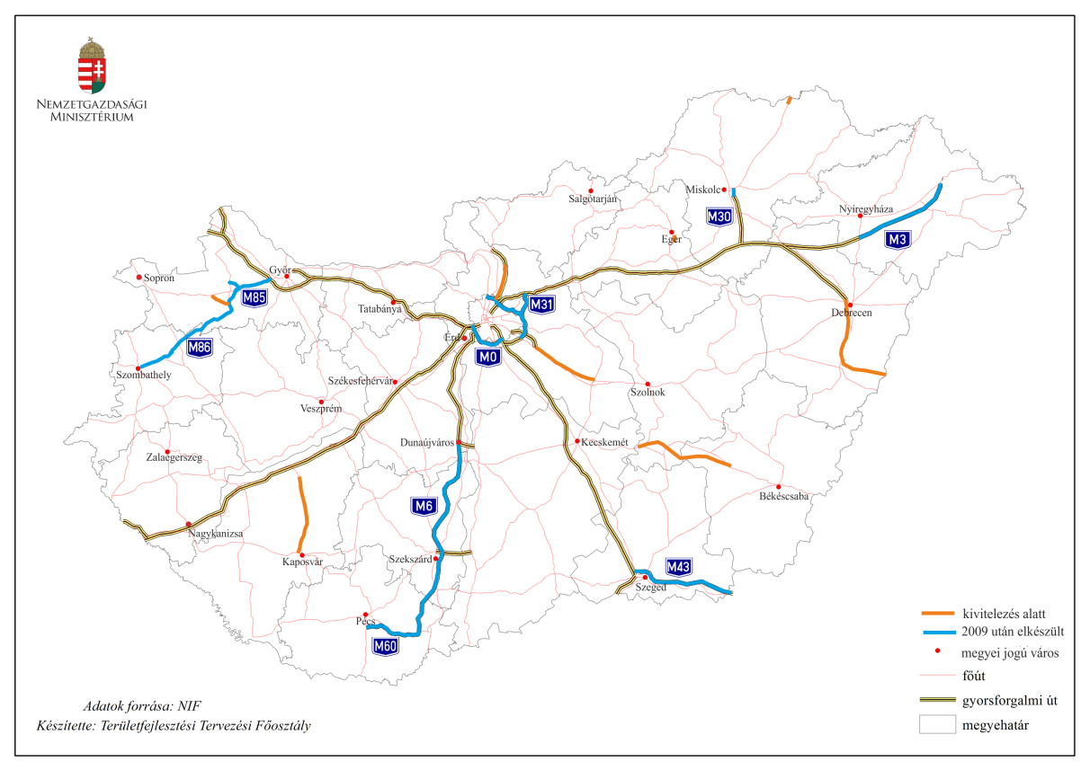
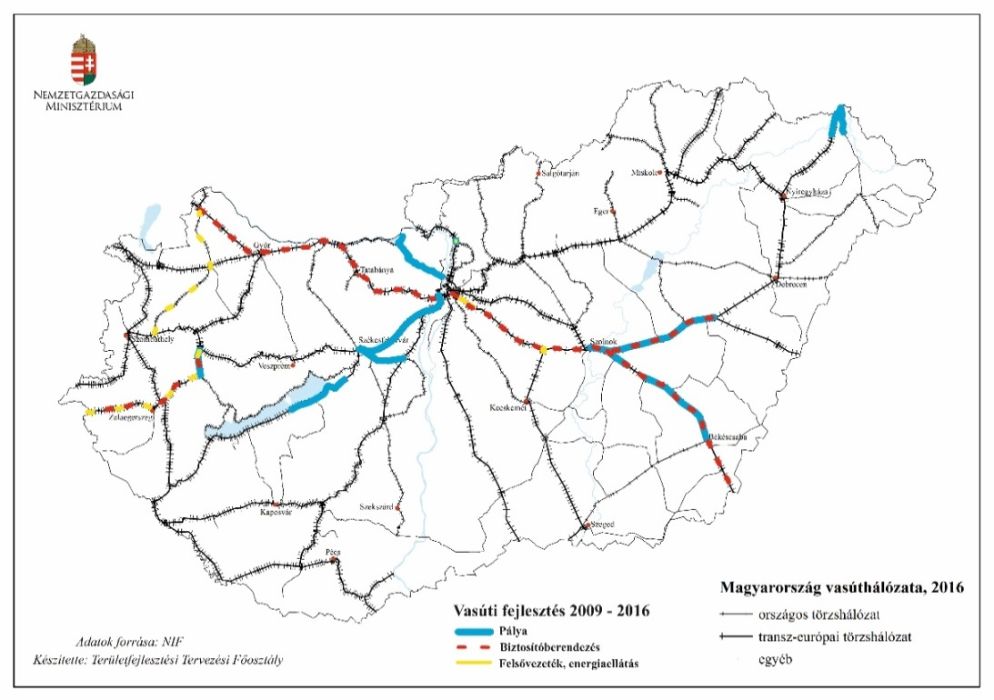
Területi folyamatok a határmenti járásokban (2009-2014)
Gyorsforgalmi úthálózat fejlesztése (2009-2014)
Vasúthálózat fejlesztése (2009-2014)

Slide 12
Területi folyamatok a határmenti járásokban (2009-2014)
Összehangolt turisztikai termékrendszer kialakítása:
2009-2014: a kereskedelmi-és magánszálláshelyeken eltöltött vendégéjszakák száma jelentősen nem változott.
- Növekedés: szerb, román és szlovák határmenti járások (24, 20, illetve 9%).
- Nem történt lényeges változás: osztrák és horvát határmenti járások (-1%)
- Csökkenés: ukrán, horvát szlovén (39, 27, illetve 6%) határmenti járások.
Közös befektetés-ösztönzés, gazdaságfejlesztés, a speciális kereskedelmi és logisztikai előnyök hasznosítása, a munkaerőpiaci és a képzési rendszerek összehangolása
- A vállalkozói aktivitás alacsonyabb ebben a térségben: ezer lakosra jutó működő vállalkozások száma az országban átlagosan 59 db volt. A határ menti járások az átlag 81%-át érték el (ugyanezen arány 2009-ben még 87% volt), ami leginkább az ukrán, román, szerb és horvát határszakasz mentén található járások alacsony vállalkozói aktivitásával magyarázható.
- Az egy adófizetőre jutó személyi jövedelemadó-alap a határmenti járások esetében 2013-ban 1,7 millió Ft volt, ez az országos átlag 87%-a, amely megegyezik a 2009-es aránnyal.
- A munkanélküliségi ráta 2014-ben 3,7 százalékponttal haladta meg az országos átlagot.

Slide 13
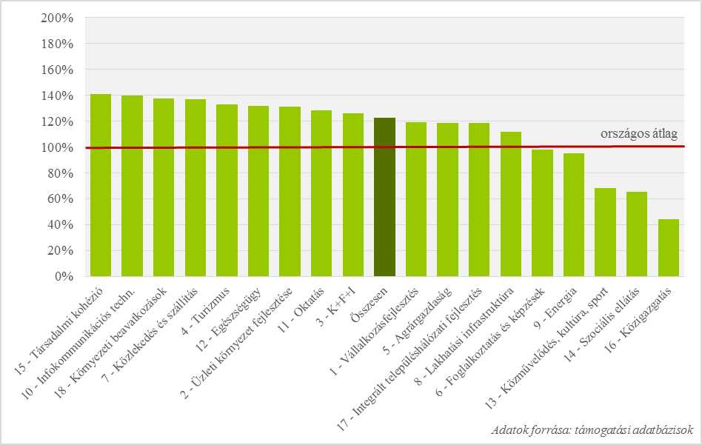
Területi folyamatok a határmenti járásokban (2009-2014)
A határmenti járások forrásallokációja:
Az ide érkező támogatások egy főre jutó értéke 23%-kal haladta meg az országos értéket.
Leginkább az országos átlag felett:
társadalmi kohézió (hátrányos helyzetű járások)
infokommunikációs technológiák fejlesztése (megyeszékhelyek)
környezeti beavatkozások
- Relatív alacsony támogatottság: közművelődés, kultúra, sport és a szociális célterületek

Slide 14
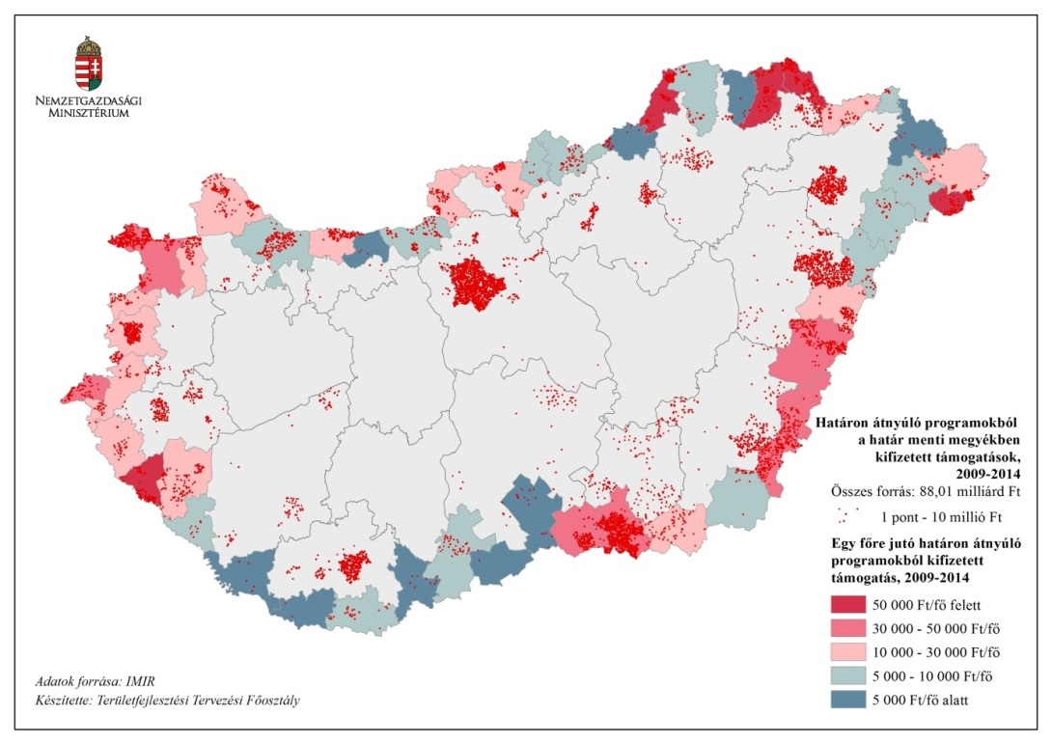
Területi folyamatok a határmenti járásokban (2009-2014)
A határmenti járások forrásallokációja:
Határon átívelő kapcsolatokat erősítő támogatások:
2009 – 2014: 88,01 Mrd Ft
40% a határmenti járások,
megyeszékhelyek,
Budapest – országos hatáskörű szervezetek).

Slide 15
Területi folyamatok a határmenti járásokban (2009-2014)
Európai Területi Társulások (ETT):
- 2006-tól a régiók és helyi hatóságok határokon átnyúló együttműködésének támogatása, valamint a gazdasági és társadalmi kohézió céljából.
- 2 vagy több tagország területén működő intézmények által létrehozott szervezet ( jogi személyiség, teljes jogképesség, saját költségvetés, szervezeti struktúra (közgyűlés és igazgató), szerződő képesség, ingó és ingatlan vagyont szerezhet, bíróság előtt eljárhat.
- 2014 vége: magyar részvétellel működött a legtöbb ETT Európában (20 magyar részvételű és 15 magyarországi székhelyű)
- Magyarország 2011-től költségvetési támogatást nyújt az ETT-k alapítására, illetve működtetésére (kb. 120 M Ft/év pályázati úton nyújtott támogatás).

Slide 16
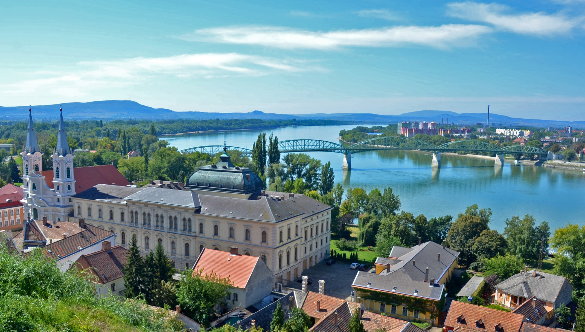
Köszönöm a figyelmet!

